Slide 1
Δημόσια Διαβούλευση Προσχέδιο Διαχείρισης Κινδύνων Πλημμύρας – Προκαταρκτικό Πρόγραμμα Μέτρων (1^{η} Αναθεώρηση)
Υλοποίηση Μέτρων 1^{ου} ΣΔΚΠ - Αναθεώρηση Στόχων Διαχείρισης Κινδύνου Πλημμύρας
Αικ. Τριανταφύλλου, Δρ. Πολιτικός Μηχανικός, ECOS Μελετητική A.E.
Ενημερωτική Ημερίδα 15 Σεπτεμβρίου 2023, Λάρνακα
Ζ&Α Π.ΑΝΤΩΝΑΡΟΠΟΥΛΟΣ ΚΑΙ ΣΥΝΕΡΓΑΤΕΣ ΑΝΩΝΥΜΗ ΜΕΛΕΤΗΤΙΚΗ ΕΤΑΙΡΕΙΑ
ECOS ΜΕΛΕΤΗΤΙΚΗ Α.Ε

Slide 2
Πρόοδος Εφαρμογής Προγράμματος Μέτρων 1^{ου} ΣΔΚΠ
Το Πρόγραμμα Μέτρων του εγκεκριμένου ΣΔΚΠ (περίοδος 2016-2021) περιλαμβάνει συνολικά 38 μέτρα:
28 Οριζόντια Μέτρα και
10 Ειδικά Μέτρα.
Τα Oριζόντια Μέτρα αφορούν στο σύνολο της ΠΛΑΠ Κύπρου και εφαρμόζονται σε όλες της ΠΔΣΚΠ ή/και σε όλη την Κύπρο.
Τα Ειδικά Μέτρα αφορούν σε συγκεκριμένη ΠΔΣΚΠ.
Τα μέτρα διακρίνονται ανάλογα με τον Άξονα δράσης της Διαχείρισης του Πλημμυρικού Κινδύνου στον οποία αναφέρονται. Συγκεκριμένα διακρίνονται τέσσερις ομάδες μέτρων :
Mέτρα Πρόληψης
Μέτρα Προστασίας
Μέτρα Ετοιμότητας
Μέτρα Αποκατάστασης
Άξονας ΔΚΠ | Οριζόντια Μέτρα | Ειδικά Μέτερα | Σύνολο
Mέτρα Πρόληψης | 4 | 0 | 4
Μέτρα Προστασίας | 18 | 8 | 26
Μέτρα Ετοιμότητας | 3 | 2 | 5
Μέτρα Αποκατάστασης | 3 | 0 | 3
Σύνολο | 28 | 10 | 38

Slide 3
Πρόοδος Εφαρμογής Προγράμματος Μέτρων 1^{ου} ΣΔΚΠ
Άξονες Δράσης για τη ΔΚΠ όπως ορίζονται από την Οδηγία και τα Κατευθυντήρια Κείμενα
Άξονας Δράσης | Περιγραφή
Πρόληψη | Πρόληψη ζημιών από πλημμύρες με : αποφυγή κατασκευής σπιτιών και βιομηχανιών σε ζώνες πλημμύρας προσαρμογή των αποδεκτών στον πλημμυρικό κίνδυνο και ενσωμάτωση του πλημμυρικού κινδύνου στα μελλοντικά σχέδια ανάπτυξης προώθηση κατάλληλων χρήσεων γης
Προστασία | Λήψη μέτρων, κατασκευαστικών και μη κατασκευαστικών, για τη μείωση της πιθανότητας να λάβει χώρα πλημμύρα σε συγκεκριμένες περιοχές.
Ετοιμότητα | Πληροφόρηση του κοινού για τους κινδύνους και για το πώς πρέπει να αντιδράσουν σε επεισόδια πλημμύρας; σχέδια και μέτρα έκτακτης ανταπόκρισης σε περίπτωση πλημμύρας
Αποκατάσταση | Επιστροφή στις κανονικές συνθήκες το ταχύτερο δυνατό και μετριασμός κοινωνικών και οικονομικών επιπτώσεων στον πληγέντα πληθυσμό.

Slide 4
Πρόοδος Εφαρμογής Προγράμματος Μέτρων 1^{ου} ΣΔΚΠ
Σύμφωνα με την τελική Έκθεση Προόδου του Υπουργείου Εσωτερικών σχετικά με την παρακολούθηση της εφαρμογής του Προγράμματος Μέτρων του 1^{ου} ΣΔΚΠ Λεκάνης Απορροής Ποταμού της Κύπρου (Περίοδος 2016-2021), από τα 38 προγραμματιζόμενα μέτρα 15 έχουν ολοκληρωθεί, 16 είναι σε εξέλιξη ενώ 7 μέτρα δεν έχουν ξεκινήσει ακόμα.
Έχουν ολοκληρωθεί ή βρίσκονται σε εξέλιξη :
όλα τα μέτρα πρόληψης και ετοιμότητας,
20 από τα 26 μέτρα προστασίας, και
2 από τα 3 μέτρα αποκατάστασης.
22 από τα 28 οριζόντια μέτρα έχουν ολοκληρωθεί ή βρίσκονται σε εξέλιξη και 9 απο τα 10 ειδικά μέτρα.
Συνολικά, το ποσοστό υλοποίησης των Μέτρων τα οποία είτε έχουν ολοκληρωθεί είτε βρίσκονται εν εξελίξει είναι 79%.

Slide 5
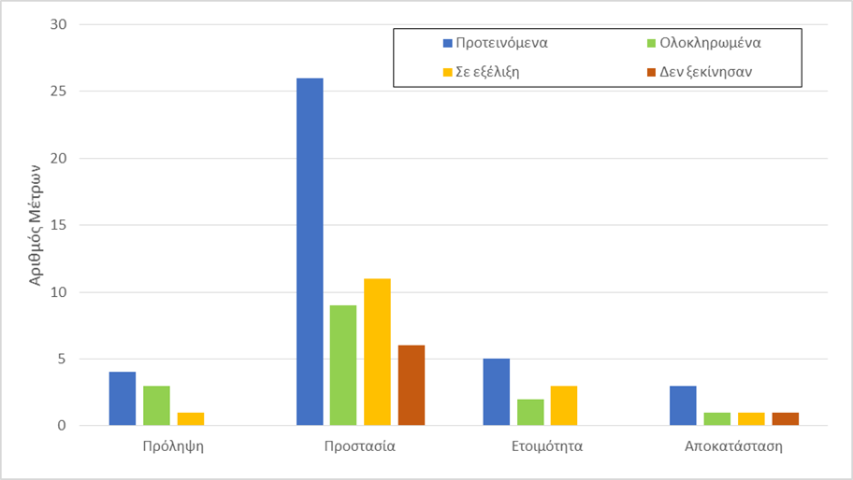
Πρόοδος Εφαρμογής Προγράμματος Μέτρων 1^{ου} ΣΔΚΠ
Πρόοδος Υλοποίησης μέτρων ανά άξονα δράσης ΔΚΠ
Αξονας & τύπος δράσης ΔΚΠ | Προτεινόμενα | Ολοκληρωμένα | Σε εξέλιξη | Δεν ξεκίνησαν
Πρόληψη | 4 | 3 | 1 | 0
Προστασία | 26 | 9 | 11 | 6
Ετοιμότητα | 5 | 2 | 3 | 0
Αποκατάσταση | 3 | 1 | 1 | 1
ΣΥΝΟΛΟ | 38 | 15 | 16 | 7

Slide 6
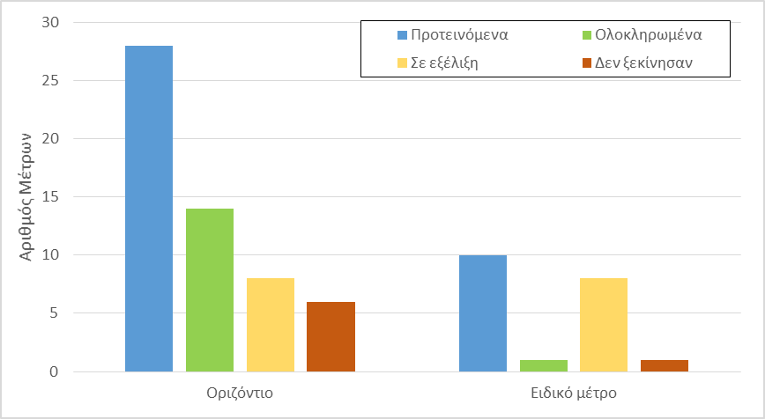
Πρόοδος Εφαρμογής Προγράμματος Μέτρων 1^{ου} ΣΔΚΠ
Πρόοδος υλοποίησης μέτρων ανά κατηγορία μέτρου
Αξονας & τύπος δράσης ΔΚΠ | Προτεινόμενα | Ολοκληρωμένα | Σε εξέλιξη | Δεν ξεκίνησαν
Οριζόντιο | 28 | 14 | 8 | 6
Ειδικό μέτρο | 10 | 1 | 8 | 1
ΣΥΝΟΛΟ | 38 | 15 | 16 | 7

Slide 7
Πρόοδος Εφαρμογής Προγράμματος Μέτρων 1^{ου} ΣΔΚΠ
Από τα 16 μέτρα που βρίσκονται σε εξέλιξη :
τα 15 θεωρείται σκόπιμο να συνεχίσουν να εφαρμόζονται και εντάσσονται στο Πρόγραμμα Μέτρων του αναθεωρήμενου ΣΔΚΠ (περίοδος 2022-2027), είτε αυτούσια είτε προσαρμοσμένα ώστε να συμπεριλάβουν και τα αποτελέσματα των ΧΕΠ και των ΧΚΠ του παρόντος κύκλου.
Δεν εντάσσεται το μέτρο PRΟ-CY_18 «Θεσμοθέτηση διαδικασίας για την κατάρτιση Στρατηγικών Σχεδίων διαχείρισης ομβρίων υδάτων (Master Plan) κατά τη διαδικασία πολεοδομικού σχεδιασμού νέων περιοχών που εντάσσονται σε ζώνες ανάπτυξης». Σήμερα υλοποιούνται Στρατηγικά Σχέδια Διαχερίσης Ομβρίων Υδάτων (Master Plans) για τις νέες οικιστικές περιοχές από τους Δήμους και τα Επαρχιακά Συμβούλια. Αξιολογήθηκε ότι η διαδικασία αυτή ικανοποιεί τους στόχους του μέτρου PRΟ-CY_18.

Slide 8
Πρόοδος Εφαρμογής Προγράμματος Μέτρων 1^{ου} ΣΔΚΠ
Από τα 7 μέτρα που δεν έχουν ξεκινήσει:
τα 6 είναι μέτρα οικονομικού χαρακτήρα που σχετίζονται με ενισχύσεις και προώθηση οικονομικών εργαλείων προστασίας και αποκατάστασης με την κινητοποίηση/ενεργοποίηση και της ιδιωτικής πρωτοβουλίας. Αξιολογήθηκε ότι οι παρούσες κοινωνικο-οικονομικές συνθήκες στην Κύπρο δεν επιτρέπουν την ένταξή στους υπάρχοντες μηχανισμούς. Τα μέτρα αυτά προτείνεται να επανεξεταστούν για τυχόν ένταξη-εξειδίκευση στην επόμενη αναθεώρηση του ΣΔΚΠ.
Το 7^{ο} μέτρο είναι Έργο Αντιπλημμυρικής Προστασίας (μέτρο PRO-C10_01 «Αναβάθμιση οδικών διαβάσεων π. Αραδίππου (κλάδος C01)»), το οποίο αξιολογήθηκε ότι υπερκαλύπτεται από το ειδικό μέτρο PRO-C10_02 «Κατασκευή αντιπλημμυρικών φραγμάτων Αραδίππου». Ετσι, το μέτρο αυτό δεν συμπεριλήφθηκε στο νέο Πρόγραμμα Μέτρων.

Slide 9
Πρόοδος Εφαρμογής Προγράμματος Μέτρων 1^{ου} ΣΔΚΠ
Από τα 7 μέτρα που δεν έχουν ξεκινήσει:
τα 6 είναι μέτρα οικονομικού χαρακτήρα που σχετίζονται με ενισχύσεις και προώθηση οικονομικών εργαλείων προστασίας και αποκατάστασης με την κινητοποίηση/ενεργοποίηση και της ιδιωτικής πρωτοβουλίας. Αξιολογήθηκε ότι οι παρούσες κοινωνικο-οικονομικές συνθήκες στην Κύπρο δεν επιτρέπουν την ένταξή στους υπάρχοντες μηχανισμούς. Τα μέτρα αυτά προτείνεται να επανεξεταστούν για τυχόν ένταξη-εξειδίκευση στην επόμενη αναθεώρηση του ΣΔΚΠ.
Το 7^{ο} μέτρο είναι Έργο Αντιπλημμυρικής Προστασίας (μέτρο PRO-C10_01 «Αναβάθμιση οδικών διαβάσεων π. Αραδίππου (κλάδος C01)»), το οποίο αξιολογήθηκε ότι υπερκαλύπτεται από το ειδικό μέτρο PRO-C10_02 «Κατασκευή αντιπλημμυρικών φραγμάτων Αραδίππου». Ετσι, το μέτρο αυτό δεν συμπεριλήφθηκε στο νέο Πρόγραμμα Μέτρων.

Slide 10
Πρόοδος Εφαρμογής Προγράμματος Μέτρων 1ου ΣΔΚΠ
Ορισμένα μέτρα από το 1^{ο} ΣΔΚΠ έχουν ολοκληρωθεί, όμως αποτελούν διαρκείς δράσεις, οι οποίες τελικά έχουν ενταχθεί στη λειτουργία των αρμοδίων υπηρεσιών. Ως τέτοιες δράσεις εντάσσονται και στον προγραμματισμό της περιόδου 2022- 2027. Τα μέτρα αυτά είναι :
Εξασφάλιση ζώνης προστασίας κατά μήκος των υδατορεμάτων κατά την αδειοδότηση νέων κατασκευών και αναπτύξεων (PREV-CY_02) - ΤΠΟ
Διάθεση ομβρίων ιδιοκτησιών σε απορροφητικούς λάκκους (PRO-CY_03)-ΥΠΕΣ
Κατάρτιση κανονισμού απαιτούμενων ετήσιων εργασιών καθαρισμού, συντήρησης και διαχείρισης παρόχθιας βλάστησης υδατορεμάτων (PRO-CY_08) -ΥΠΕΣ
Κατάρτιση προγραμμάτων καθαρισμού συστημάτων αποχέτευσης όμβριων υδάτων (PRO-CY_09) - ΥΠΕΣ
Εξορθολογισμός διαδιακασίας αδειοδότησης δικαιωμάτων διάβασης από ποταμούς/ρέματα (PRO-CY_15)-Τ ΚΧ
Εξορθολογισμός χάραξης οδικών διαβάσεων από ποταμούς/ρέματα (PRO-CY_16) - ΤΔΕ

Slide 11
Αναθεώρηση Στόχων Διαχείρισης Κινδύνου Πλημμύρας
Στο 1^{ο} ΣΔΚΠ της Κύπρου καθορίστηκε ένας Στρατηγικός Στόχος για τη Διαχείρισης των Κινδύνων Πλημμύρας που είναι η μείωση των κινδύνων που σχετίζονται με τις πλημμύρες ώστε να επιτυγχάνονται τα μέγιστα δυνατά οφέλη στο ανθρωπογενές και φυσικό περιβάλλον με τρόπο που είναι οικονομικά εφικτός.
Εκτιμήθηκε ότι μείωση των κινδύνων που σχετίζονται με τις πλημμύρες μπορεί να επιτευχθεί μέσω τριών Γενικών Στόχων διαχείρισης των κινδύνων πλημμύρας που είναι:
Η Μείωση της «Επικινδυνότητας Πλημμύρας» (αύξηση της Προστασίας έναντι πλημμυρών)
Ο Περιορισμός της «Έκθεσης (exposure)» στην πλημμύρα
Η Μείωση της «Τρωτότητας (vulnerability)» στην πλημμύρα

Slide 12
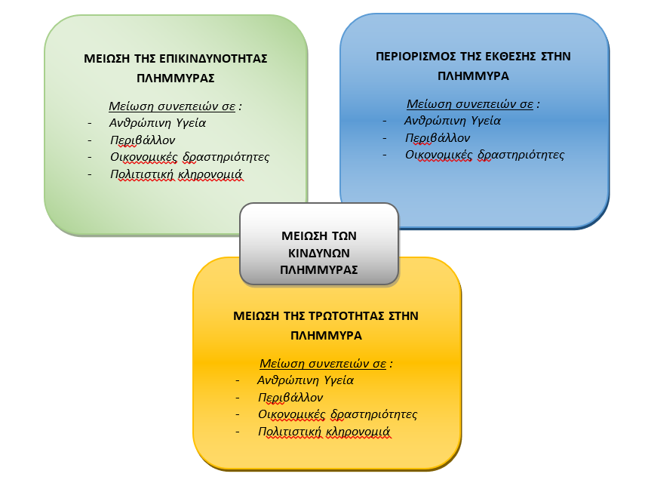
Γενικοί Στόχοι Διαχείρισης Κινδύνων Πλημμύρας

Slide 13
Αναθεώρηση Στόχων Διαχείρισης Κινδύνου Πλημμύρας
Ο Στρατηγικός Στόχος ΔΚΠ (Μείωση των Κινδύνων Πλημμύρας) και οι τρεις Οριζόντιοι - Γενικοί Στόχοι Διαχείρισης Κινδύνων Πλημμύρας που καθορίστηκαν στον 1^{ο} κύκλο εφαρμογής της Οδηγίας, λαμβάνοντας υπόψη και τις παρατηρήσεις της ΕΕ που έγιναν για το 1^{ο} ΣΔΚΠ της Κύπρου, αξιολογήθηκαν και κρίθηκαν ως ικανοποιητικοί.
Στην αναθεώρηση του ΣΔΚΠ διατηρούνται οι στόχοι του 1^{ου} ΣΔΚΠ, προσαρμοσμένοι με τρόπο που να συμπεριλάβουν και την Κλιματική Αλλαγή, οι οποίοι είναι :

Slide 14
Αναθεώρηση Στόχων Διαχείρισης Κινδύνου Πλημμύρας
Στόχος Α: Μείωση της Επικινδυνότητας ώστε να εξασφαλίζεται, όπου είναι δυνατόν, σε ήδη ανεπτυγμένες περιοχές ή σε νέες περιοχές ανάπτυξης (υπό προγραμματισμό) προστασία έναντι πλημμύρας πιθανότητας εμφάνισης 20έτη
Ο στόχος εξειδικεύεται στους άξονες προτεραιότητας :
Α1: Ανάσχεση υδάτων, όπου είναι δυνατόν, σε θέσεις ανάντη ή εντός ΠΔΣΚΠ (κατασκευή αναβαθμών και ταμιευτήρων ανάσχεσης, ρύθμιση ταμιευτήρων)
A2: Προστασία, φυσική αποκατάσταση και αύξηση παροχετευτικότητας υδατορευμάτων (αντιπλημμυρικά έργα, έργα καθαρισμού από μπάζα και αυθαίρετες απορρίψεις, αποκατάσταση συνέχειας υδατορεμάτων, διευθετήσεις κοίτης, αναβάθμιση οδικών διαβάσεων σε συνδυασμό με την κατασκευή νέων οδικών έργων )
Α3 : Μείωση της απορροής σε νέες αναπατυσσόμενες οικιστικές και βιομηχανικές περιοχές και σε δημόσιους χώρους με τη λήψη μέτρων συγκράτησης των πλημμυρικών αιχμών εντός των ιδιοκτησιών.

Slide 15
Αναθεώρηση Στόχων Διαχείρισης Κινδύνου Πλημμύρας
Στόχος Β : Μείωση της Έκθεσης στην Πλημμύρα στις νέες περιοχές ανάπτυξης αστικών περιοχών, με αποφυγή περαιτέρω εντατικοποίησης χρήσεων εντός του πλημμυρικού πεδίου των 20 ετών, για το μελλοντικό σενάριο κλιματικής αλλαγής και αλλαγής χρήσεων γης, και εγκατάστασης ευαίσθητων και ρυπογόνων χρήσεων εντός του πλημμυρικού πεδίου των 100 ετών.
Ο στόχος εξειδικεύεται στους άξονες προτεραιότητας :
⇨ Β1: Χωροταξική Ανάπτυξη με μείωση της έκθεσης στην πλημμύρα των κοινωνικών υποδομών και των ρυπογόνων χρήσεων εντός του πλημμυρικού πεδίου 100ετίας.
⇨ B2: Αποφυγή περαιτέρω αναβάθμισης πολεοδομικών ζωνών προς όφελος της ανάπτυξης εντός του πλημμυρικού πεδίου 20ετίας, για το μελλοντικό σενάριο κλιματικής αλλαγής και αλλαγής χρήσεων γης.
B3: Πολεοδομική Ανάπτυξη με μείωση της έκθεσης στην πλημμύρα των κοινωνικών υποδομών και των ρυπογόνων χρήσεων εντός του πλημμυρικού πεδίου 100ετίας

Slide 16
Αναθεώρηση Στόχων Διαχείρισης Κινδύνου Πλημμύρας
Στόχος Γ : Μείωση της Τρωτότητας στην πλημμύρα όλων των δραστηριοτήτων που βρίσκονται εντός των ΠΔΣΚΠ
Ο στόχος εξειδικεύεται στους άξονες προτεραιότητας :
⇨ Γ1: Προσαρμογή νέων κατασκευών εντός πλημμυρικού πεδίου 20 ετών, ώστε να είναι ανθεκτικές σε συνθήκες πλημμύρας
⇨ Γ2: Bελτίωση της γνώσης για τον πλημμυρικό κίνδυνο και τους μηχανισμούς πλημμύρας για όλες τις πιθανές πλημμύρες
⇨ Γ3: Αύξηση της ετοιμότητας για προστασία υφιστάμενων ευαίσθητων κοινωνικών υποδομών και ρυπογόνων δραστηριοτήτων εντός πλημμυρικού πεδίου 100 ετών, ώστε να μπορούν να αντιμετωπίσουν συνθήκες πλημμύρας
⇨ Γ4: Ενίσχυση της ετοιμότητας φορέων, υπηρεσιών και κατοίκων για την αποτελεσματική αντιμετώπιση της πλημμύρας
⇨ Γ5: Βελτίωση των μηχανισμών αποκατάστασης των πληγέντων περιοχών

Slide 17
Ευχαριστώ πολύ για την προσοχή σας

